Slide 1
Webニュースを表示するアプリケーション
15816057 田村光汰
15816079 久田祐輝

Slide 2
概要
各新聞社（毎日新聞、読売新聞など）のWebページの中の最新のニュースを表示するページから最新のニュース3つの記事タイトルをスクレイピングして、表示するWebアプリケーション
これにより、今何が起こっているのかをこのサイトにアクセスするだけで知ることができる

Slide 3
目的
世の中には、数々のWebニュースサイトが存在するが、各サイトにより、方向性、速報性などに差異が存在するために、常に最新のニュースを素早く、正確に知りたい場合には、複数のWebサイトを確認する必要がある。
このWebアプリケーションにより、複数のサイトにアクセスする手間を省き、より便利にニュースの確認ができるようになる

Slide 4
工夫した点
サイトの名前とそのニュースの記事タイトルを読みやすいレイアウトにした。
上部にはナビゲーションバーを配置して、自分の見たいサイトのところまですぐに行けるようにした。（今回は3サイトのみを用いているために、ほとんど効果はないが、このフォーマットを用いて表示するサイト数を増やしていくと効果が出てくる。）

Slide 5
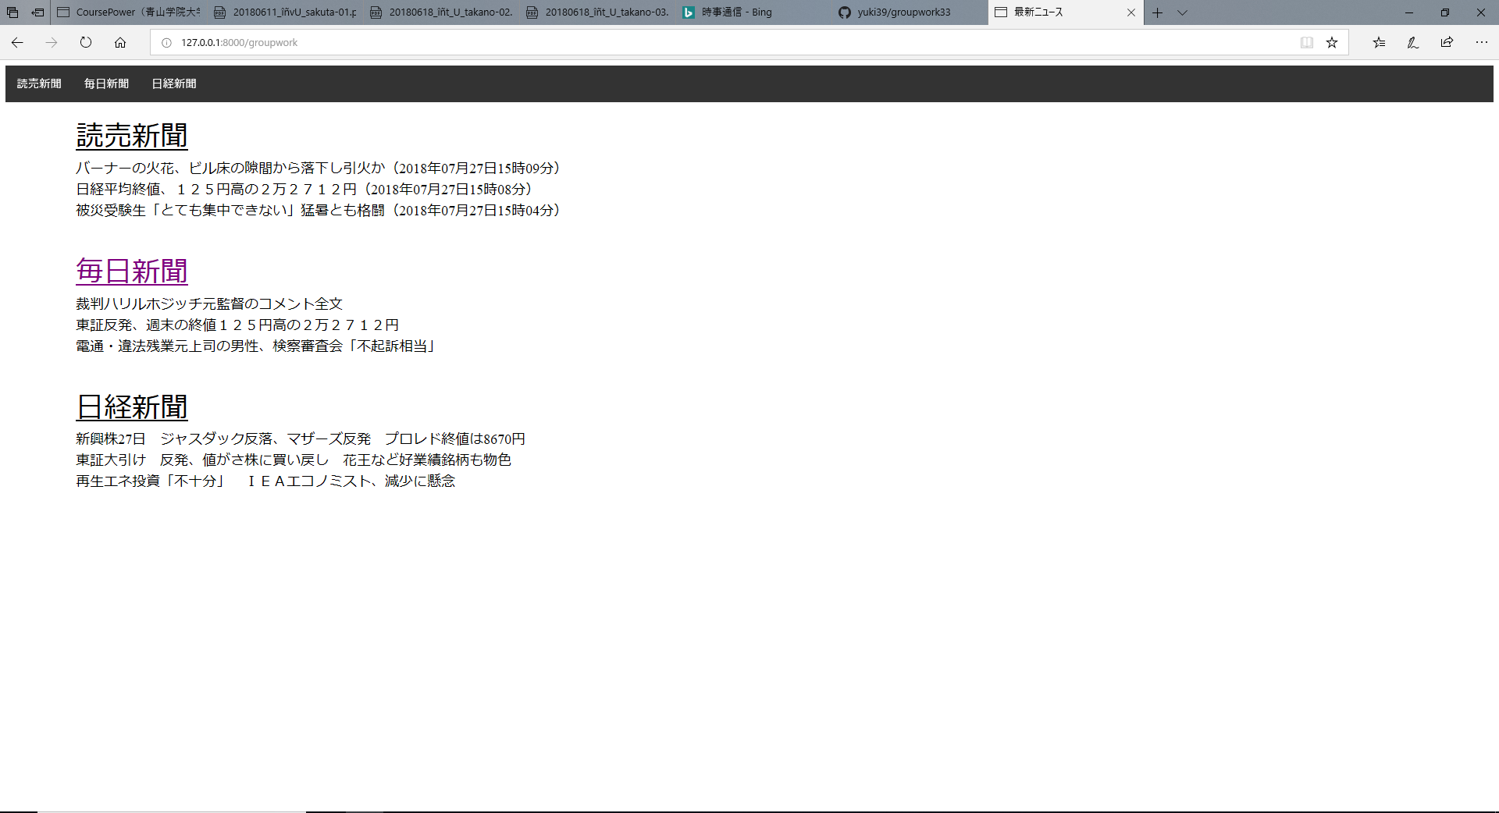
画面キャプチャ

Slide 6
感想
今回、Beautifulsoup4を用いたスクレイピングを使用したが、インターネット上の参考資料が思ったよりも少なくて、機能を理解するのが少し難しかった。
文字コードがぼけてしまった新聞があって、それを直せなかったので、次回このような問題に直面した時には対処できるように知識を身につけておきたいと思った。

